Slide 1


Slide 2

Il convient de lancer le mode diaporama pour la diffusion de la leçon en classe
Réservé à l’enseignant (e)

Slide 3

Pictogrammes
Réservé à l’enseignant (e)

Slide 4
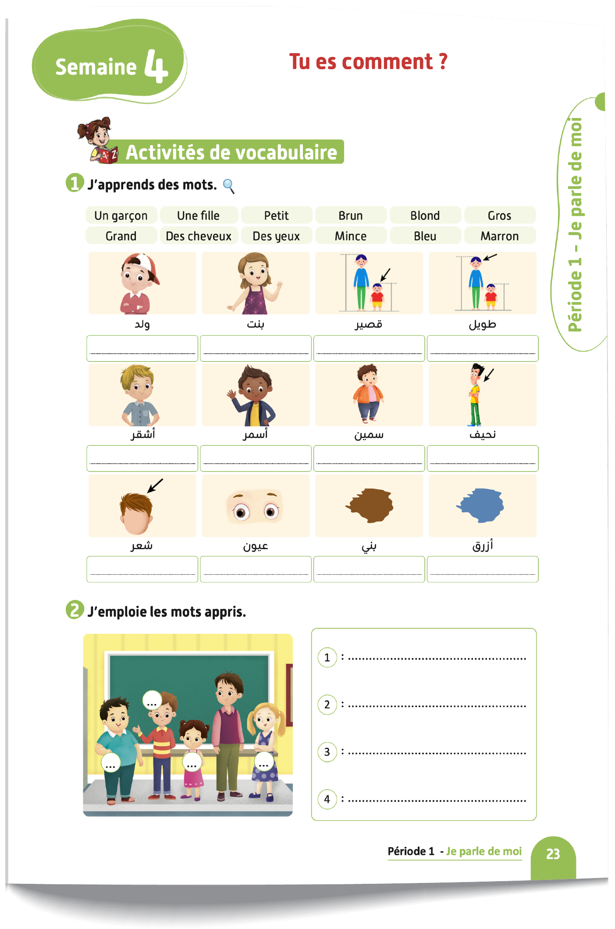
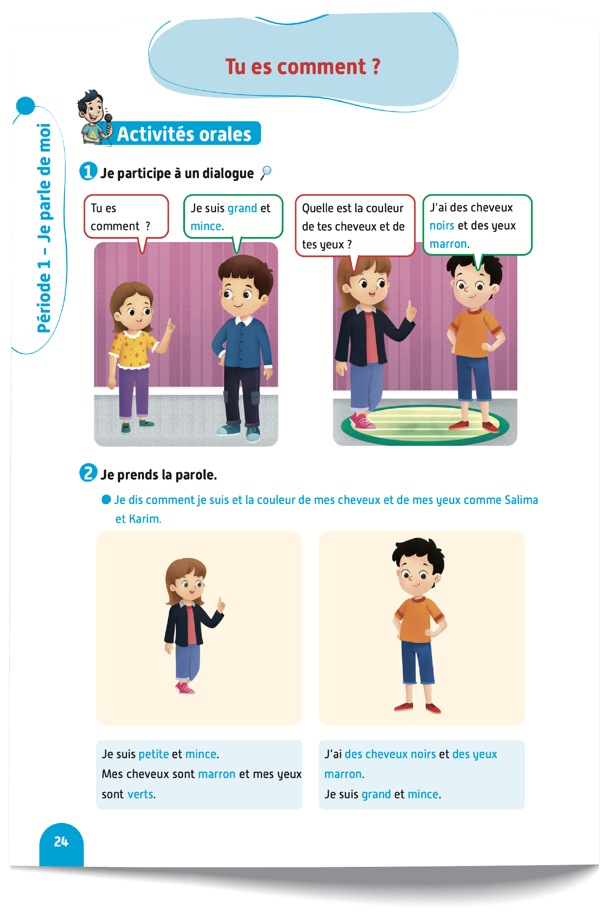
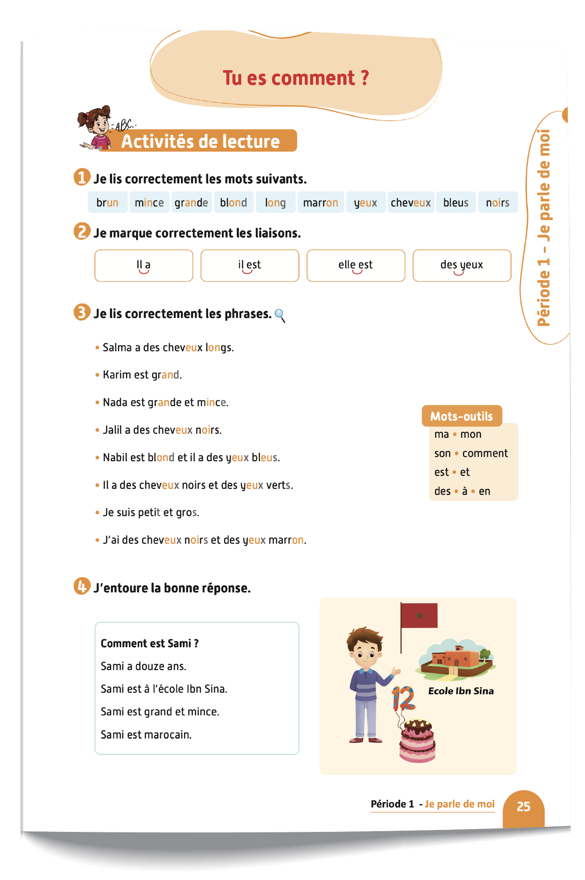
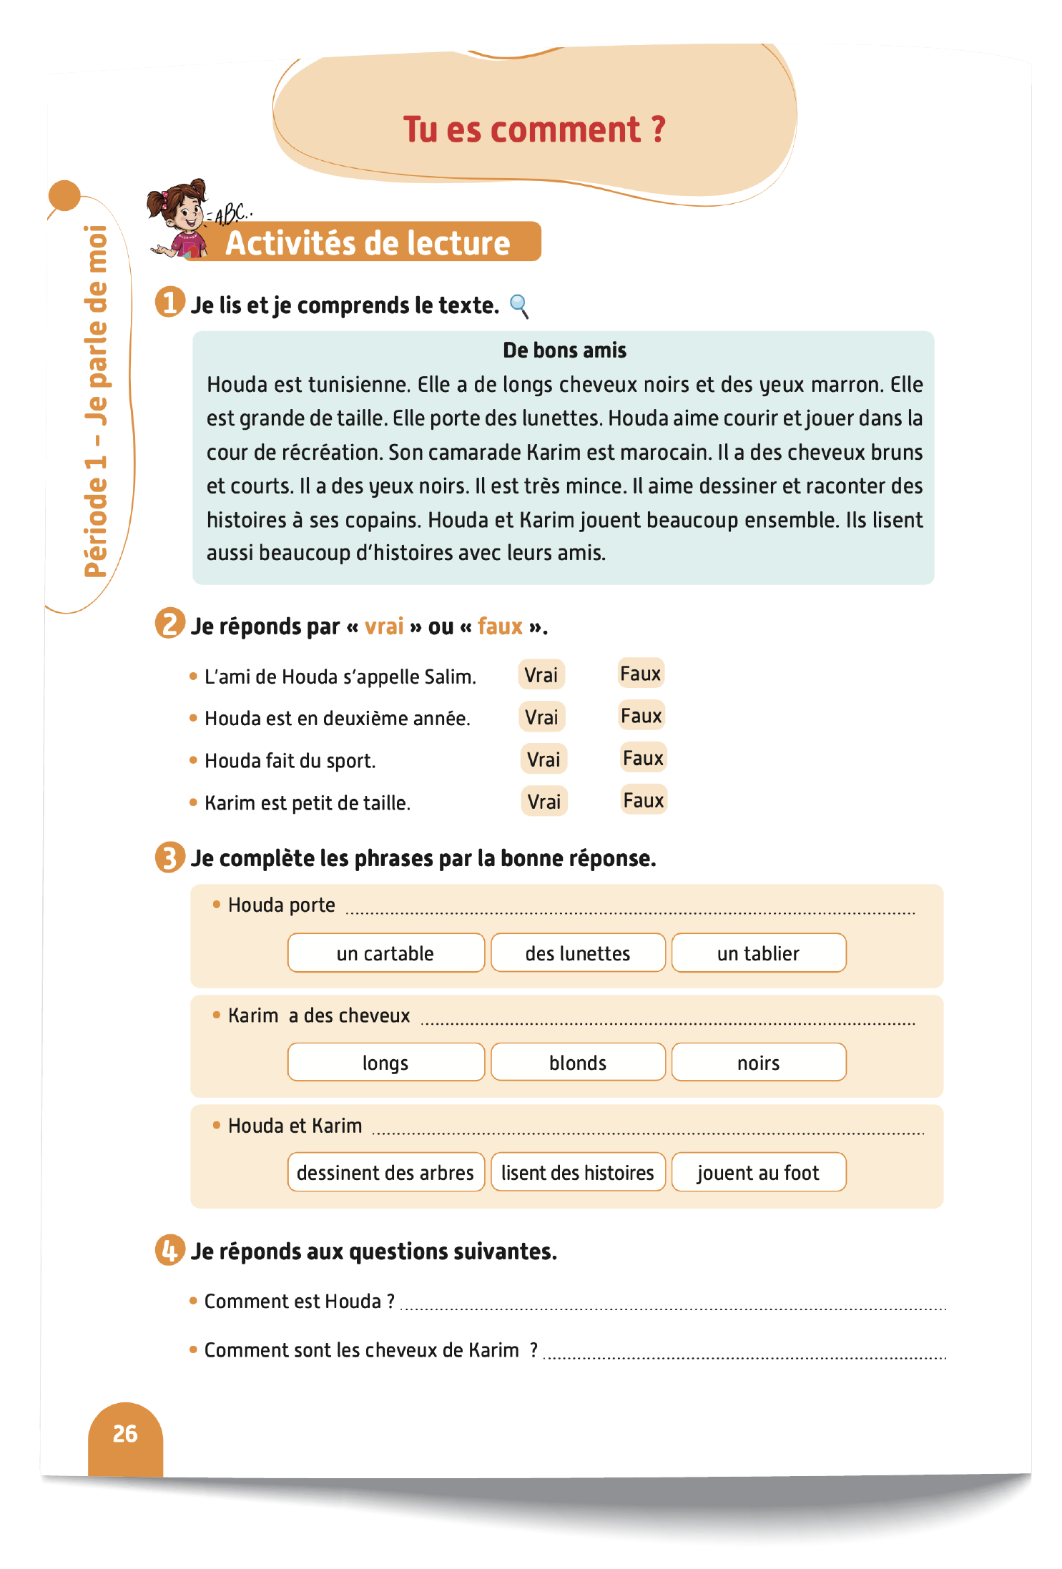
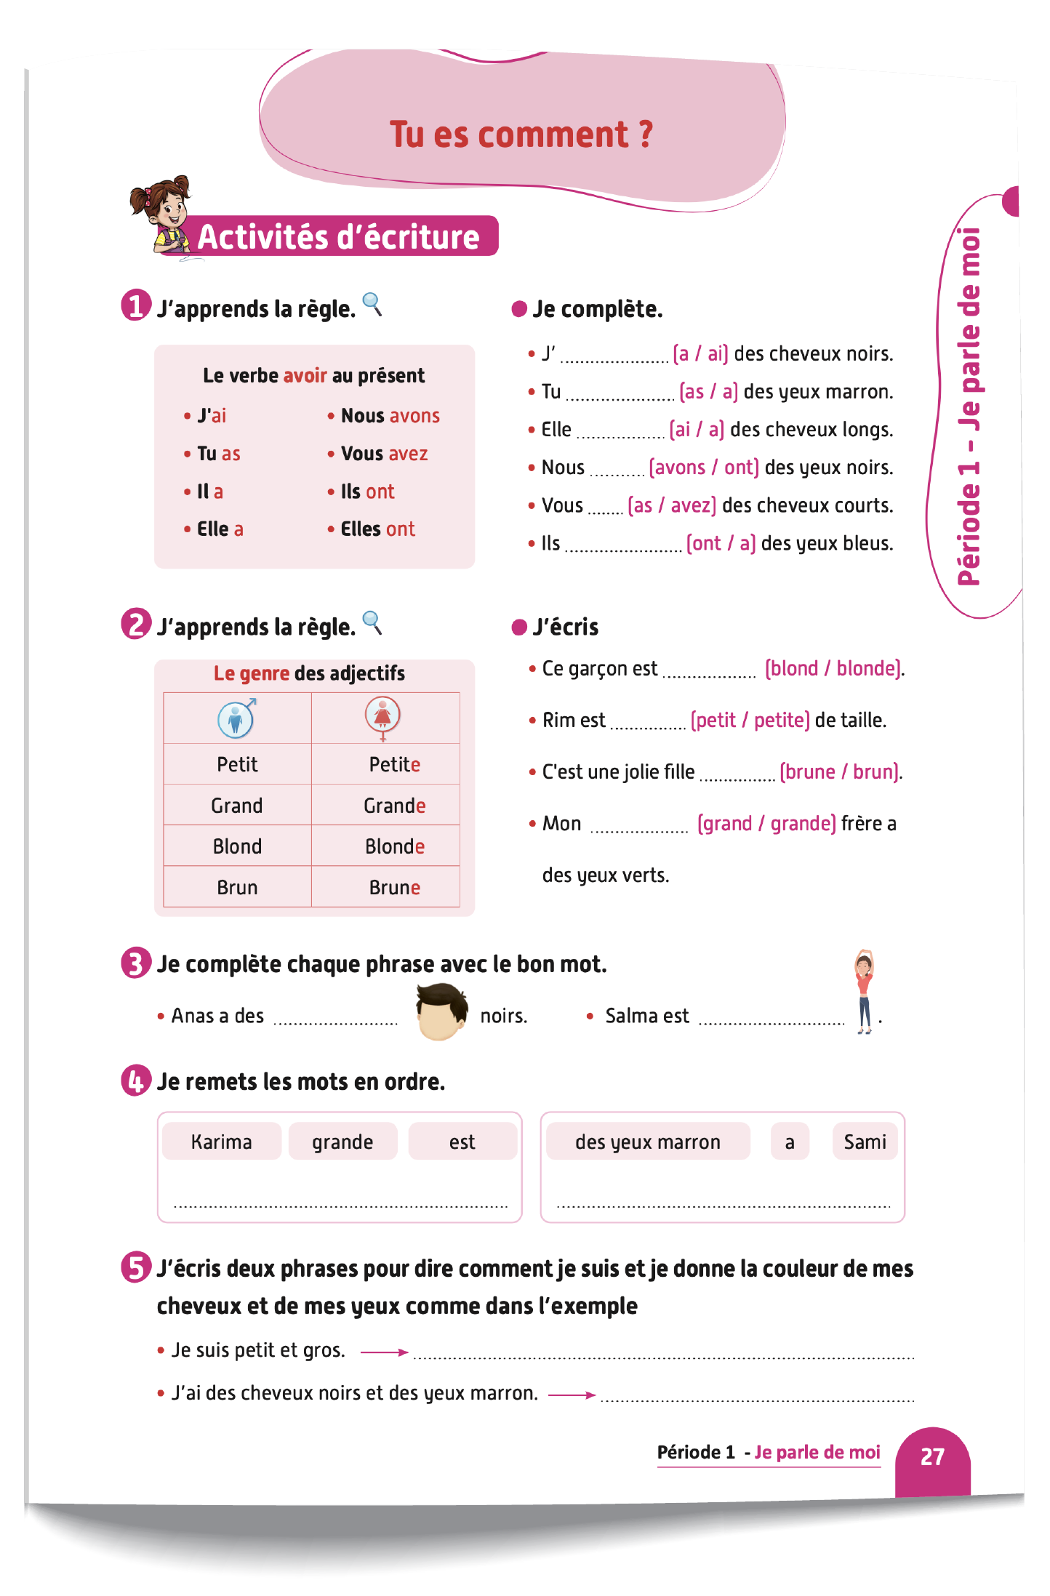
Contenu de la semaine
Réservé à l’enseignant (e)

Slide 5

Organisation de la semaine
Réservé à l’enseignant (e)
Séance 1
Séance 4
Présentation du vocabulaire
Exploitation du vocabulaire
Travail sur livret
Oral – Dialogue
Lecture – Texte
Écriture – Mots
Séance 2
Séance 5
Oral – Acte de parole 1
Écrit – Point de langue 1
Lecture – Mots avec difficultés
Oral – Prise de parole
Lecture – Compréhension de texte
Écriture – Phrases
Séance 3
Séance 6
Oral - Acte de parole 2
Écrit – Point de langue 2
Lecture – Phrases
Révision
Lecture offerte

Slide 6



Plan de la séance 5
Réservé à l’enseignant (e)
1. Prise de parole
Prendre la parole pour se décrire.
Comprendre un texte.
Écrire des phrases.

Slide 7



Bonjour les enfants ! La leçon de français commence maintenant.

Slide 8

Aujourd’hui, nous allons apprendre à nous présenter en français. Écoutez bien.

Slide 9

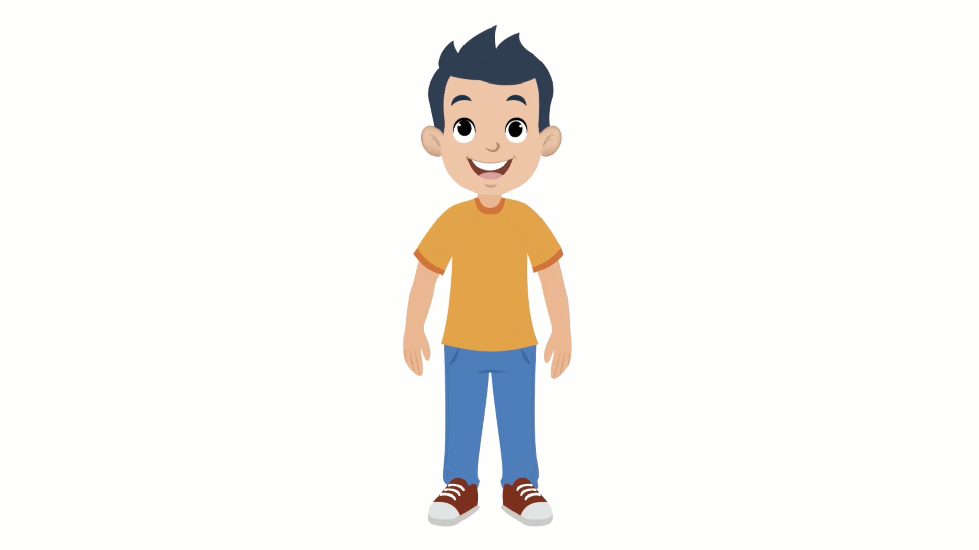

Lecture de la vidéo :

Slide 10



Maintenant, on va prendre la parole pour se présenter. On va le faire en 3 étapes. Soyez attentifs.
Étape 1
Étape 2
Étape 3

Slide 11
Étape 1 : Je vais vous expliquer la situation.
Étape 1
Étape 2
Étape 3
Situation : Présente-toi en disant ton nom, ta classe, ta ville, ta nationalité et la couleur de tes yeux et de tes cheveux.

Slide 12
Étape 2. Chacun réfléchit silencieusement à ce qu’il va dire dans sa prise de parole.
Étape 1
Étape 2
Étape 3
Situation : Présente-toi en disant ton nom, ta classe, ta ville, ta nationalité et la couleur de tes yeux et de tes cheveux.

Slide 13
Étape 3. Maintenant, vous allez prendre la parole. Qui veut passer au tableau ?
Étape 1
Étape 2
Étape 3
Bonjour, je m’appelle _________ .
Je suis en __________année à l’école _____________ .
J’habite à ___________________ . Je suis _________________ .
Mes cheveux sont ___________________ .
Mes yeux sont ______________________ .

Slide 14

Maintenant, tout le monde participe. Chacun se présente à son voisin.

Slide 15
Plan de la séance 5
Réservé à l’enseignant (e)
Prendre la parole pour se décrire.
2. Lecture
Comprendre un texte.
Écrire des phrases.

Slide 16
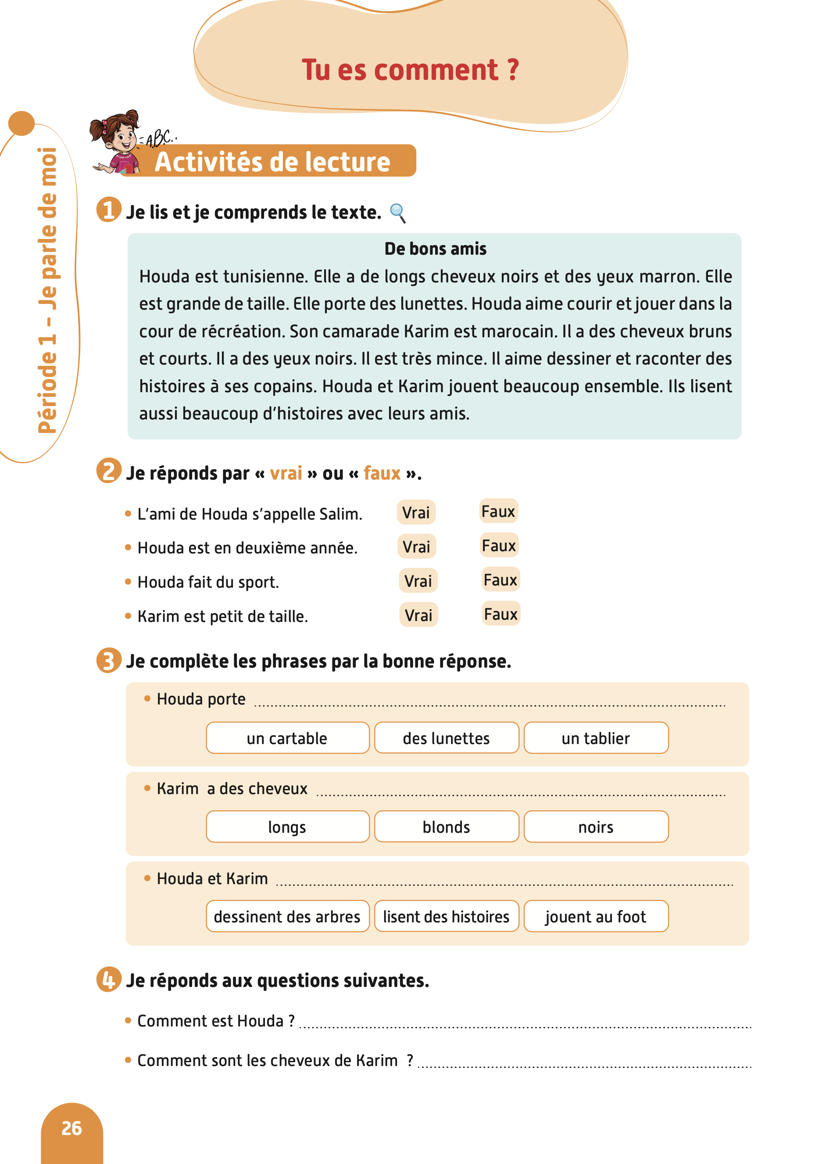
Prenez vos livrets à la page 26. Nous avons déjà lu ce texte. Maintenant, on va essayer de le comprendre, partie par partie.

Slide 17
Pour chaque partie du texte, on va suivre les mêmes étapes.
Etape 1
Etape 2
Etape 3
Je lis en silence et j’essaie de comprendre le texte.
Je repère les mots difficiles et je demande à mon enseignant(e) de me les expliquer
Je lis la question, puis je cherche la réponse dans le texte.

Slide 18
Lisez silencieusement le texte et essayez de le comprendre.
Partie 1/3
Etape 1
Etape 2
Etape 3
De bons amis
Houda est tunisienne. Elle a de longs cheveux noirs et des yeux marron. Elle est grande de taille. Elle porte des lunettes.

Slide 19
Quels sont les mots difficiles dans le texte ? Levez la main. Je vais vous expliquer.
Partie 1/3
Etape 1
Etape 2
Etape 3
De bons amis
Houda est tunisienne. Elle a de longs cheveux noirs et des yeux marron. Elle est grande de taille. Elle porte des lunettes.

Slide 20
Lisez la question et cherchez la réponse dans le texte. Qui veut répondre ?
Partie 1/3
Etape 1
Etape 2
Etape 3
Houda est tunisienne. Elle a de longs cheveux noirs et des yeux marron. Elle est grande de taille. Elle porte des lunettes.
Question : Quelle est la couleur des yeux de Houda ?

Slide 21
La réponse est : Houda a des yeux marron.
Partie 1/3
Etape 1
Etape 2
Etape 3
Houda est tunisienne. Elle a de longs cheveux noirs et des yeux marron. Elle est grande de taille. Elle porte des lunettes.
Question : Quelle est la couleur des yeux de Houda ?

Slide 22
On passe à la deuxième partie du texte. Lisez en silence et essayez de comprendre.
Partie 2/3
Etape 1
Etape 2
Etape 3
Houda aime courir et jouer dans la cour de récréation. Son camarade Karim est marocain.
Il a des cheveux bruns et courts. Il a des yeux noirs. Il est très mince.

Slide 23
Quels sont les mots difficiles dans le texte ? Levez la main. Je vais vous expliquer.
Partie 2/3
Etape 1
Etape 2
Etape 3
Houda aime courir et jouer dans la cour de récréation. Son camarade Karim est marocain.
Il a des cheveux bruns et courts. Il a des yeux noirs. Il est très mince.

Slide 24
Lisez la question et cherchez la réponse dans le texte. Qui veut répondre ?
Partie 2/3
Etape 1
Etape 2
Etape 3
Question : Quelle est la couleur des cheveux de Karim ?
Houda aime courir et jouer dans la cour de récréation. Son camarade Karim est marocain.
Il a des cheveux bruns et courts. Il a des yeux noirs. Il est très mince.

Slide 25
La réponse est : Il a des cheveux bruns.
Partie 2/3
Etape 1
Etape 2
Etape 3
Question : Quelle est la couleur des cheveux de Karim ?
Houda aime courir et jouer dans la cour de récréation. Son camarade Karim est marocain.
Il a des cheveux bruns et courts. Il a des yeux noirs. Il est très mince.

Slide 26
On passe à la troisième partie du texte. Lisez en silence et essayez de comprendre.
Partie 3/3
Etape 1
Etape 2
Etape 3
Il aime dessiner et raconter des histoires à ses copains. Houda et Karim jouent beaucoup ensemble. Ils lisent aussi beaucoup d’histoires avec leurs amis.

Slide 27
Quels sont les mots difficiles dans le texte ? Levez la main. Je vais vous expliquer.
Partie 3/3
Etape 1
Etape 2
Etape 3
Il aime dessiner et raconter des histoires à ses copains. Houda et Karim jouent beaucoup ensemble. Ils lisent aussi beaucoup d’histoires avec leurs amis.

Slide 28
Lisez la question et cherchez la réponse dans le texte. Qui veut répondre ?
Partie 3/3
Etape 1
Etape 2
Etape 3
Question : Qu’est ce que Karim aime faire ?
Il aime dessiner et raconter des histoires à ses copains. Houda et Karim jouent beaucoup ensemble. Ils lisent aussi beaucoup d’histoires avec leurs amis.

Slide 29
La réponse est : Il aime dessiner et raconter des histoires à ses copains.
Partie 3/3
Etape 1
Etape 2
Etape 3
Question : Qu’est ce que Karim aime faire ?
Il aime dessiner et raconter des histoires à ses copains. Houda et Karim jouent beaucoup ensemble. Ils lisent aussi beaucoup d’histoires avec leurs amis.

Slide 30
Plan de la séance 5
Réservé à l’enseignant (e)
Prendre la parole pour se décrire.
Comprendre un texte.
3. Écriture
Écrire des phrases.

Slide 31

Maintenant, nous allons faire de l’écriture. Prenez vos cahiers.

Slide 32
Lisez et observez cette phrase. Vous allez l’écrire après. Tenez-vous prêts.
Sami est grand et mince.

Slide 33


Première dictée en cours.

Slide 34
Deuxième dictée en cours.

Slide 35

Corrigez.

Slide 36
Lisez et observez cette phrase. Vous allez l’écrire après. Tenez-vous prêts.
Lina a les yeux noirs.

Slide 37
Première dictée en cours.

Slide 38
Deuxième dictée en cours.

Slide 39

Corrigez.

Slide 40
On passe à une autre activité. Ces mots sont en désordre. Ecrivez sur vos cahiers une phrase correcte à partir de ces mots.
petite
Nour
est

Slide 41
Qui veut lire sa phrase ?
petite
Nour
est

Slide 42

Corrigez. Je n’oublie pas la majuscule au début de la phrase et le point à la fin.

Slide 43
Voici une autre phrase en désordre. Ecrivez sur vos cahiers une phrase correcte à partir de ces mots.
les cheveux bruns
Nizar
a

Slide 44
Qui veut lire sa phrase?
les cheveux bruns
Nizar
a

Slide 45

Corrigez. Je n’oublie pas la majuscule au début de la phrase et le point à la fin.

Slide 46
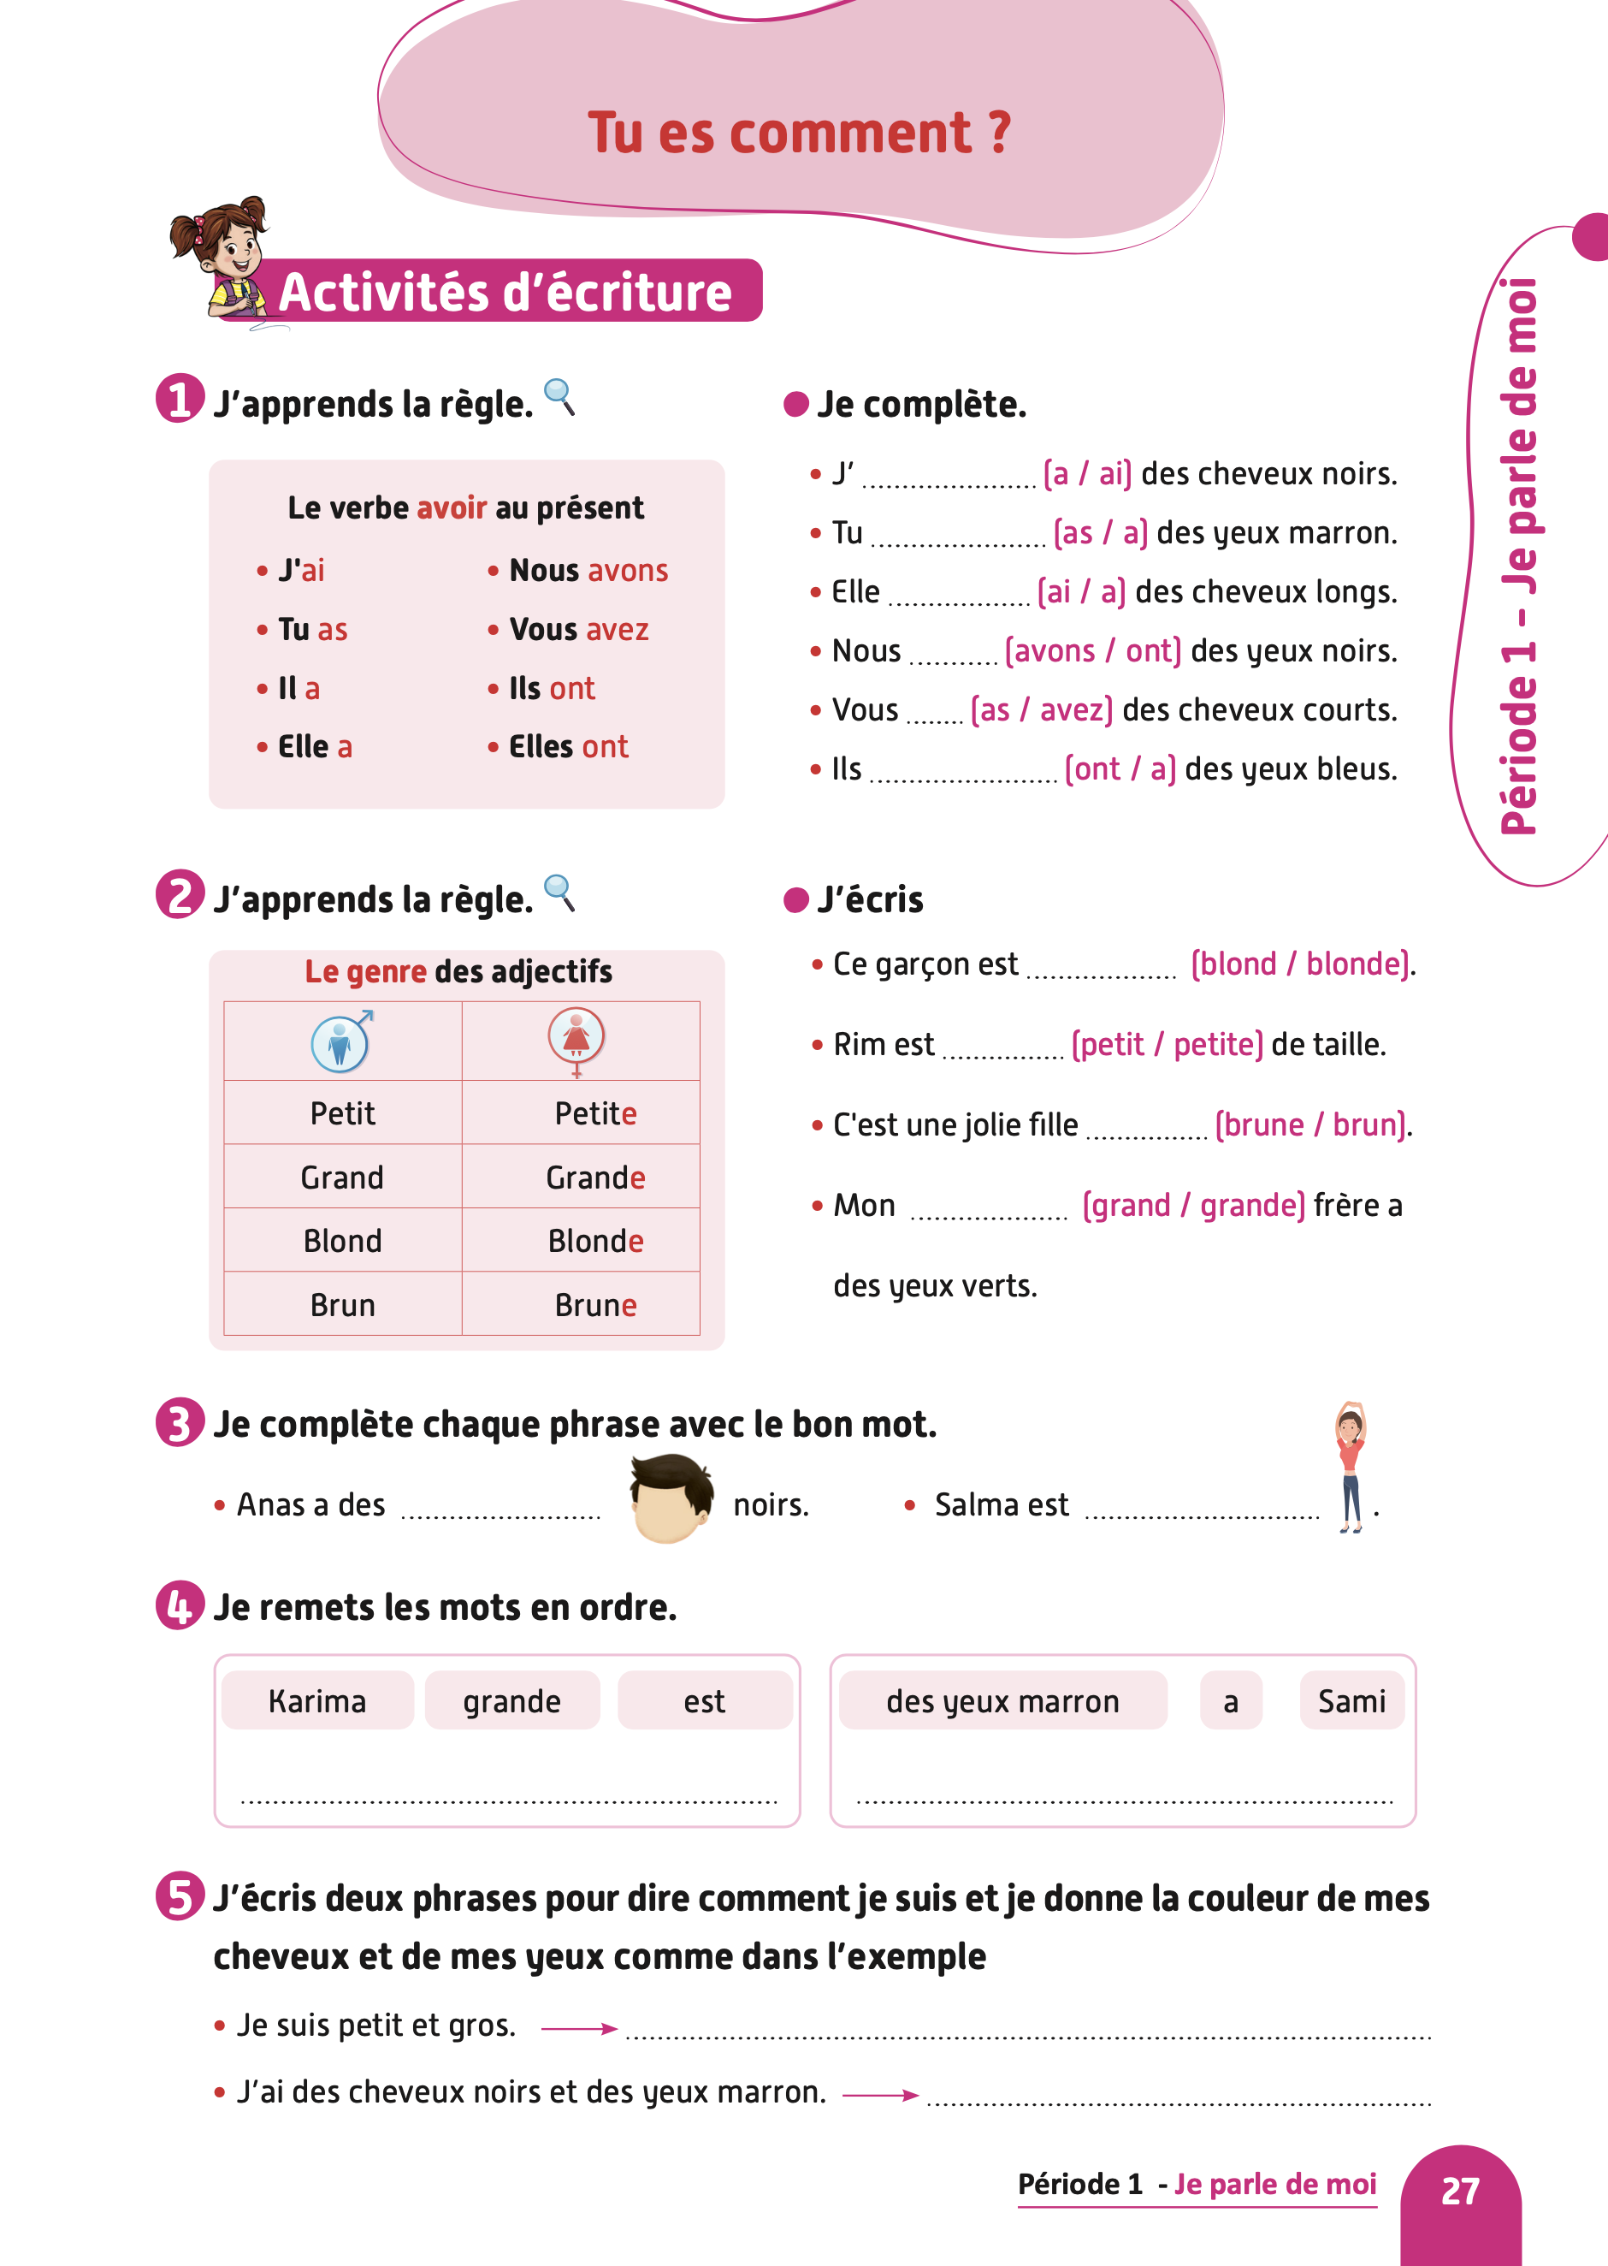

Prenez vos livrets à la page 27. Réalisez l’activité. Je vais circuler entre les rangs pour vous aider.

Slide 47
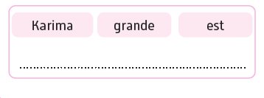
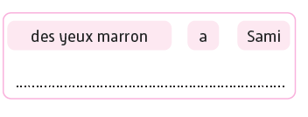
Corrigez.
Karima est grande.
Sami a des yeux marron.

Slide 48

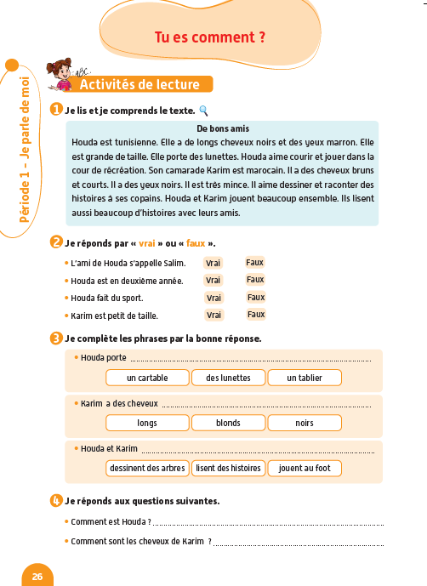
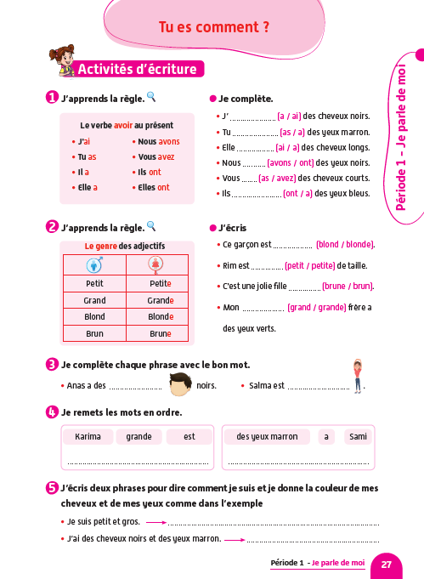
La séance d’aujourd’hui est terminée. À la maison, lisez le texte de la page 26 et réalisez l’activité 5 de la page 27 .

